Slide 1

1.3 逆 矩 阵
一. 逆矩阵的概念与性质
二. 用行初等变换求逆矩阵
返回

Slide 2
1.3 逆 矩 阵
一. 逆矩阵的概念与性质
数a ≠0：a a⁻¹ = a⁻¹ a =1
?: ?矩阵A: A ( ? ) = I
定义 设A为n阶矩阵，若存在n阶矩阵B，使得
AB = BA = I,
则称A为可逆矩阵，B为A的逆矩阵，记为A⁻¹ = B.
若A可逆，则A⁻¹存在，且 A A⁻¹ = A⁻¹ A = I.

Slide 3
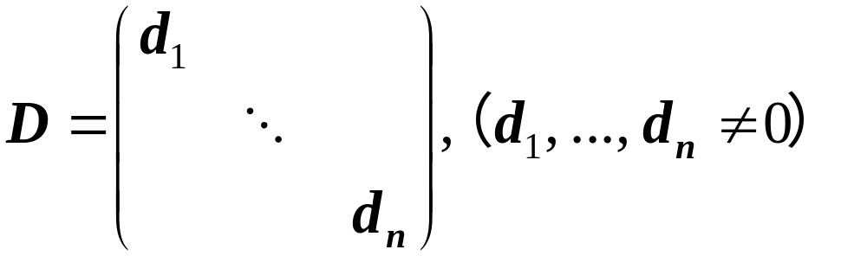
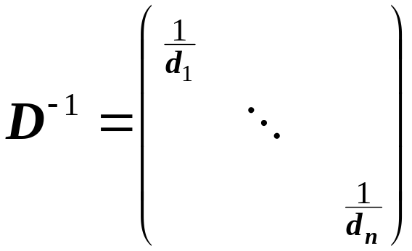
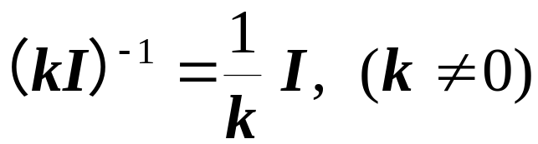
单位阵 I :
I ⁻¹ = I
对角阵:

Slide 4
定理1. 设A可逆， 则它的逆是唯一的.
证
设有B和C 满足
AB = BA = I, AC = CA = I.
注意
若A, B均为方阵，且AB = I (或 BA = I),
则A可逆且B=A⁻¹. (实际上AB=I暗含AB=BA)
应用：

Slide 5
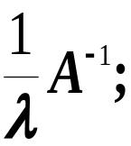






性质：设A, B 均为n阶可逆矩阵，数λ≠0，则
1. A⁻¹可逆，且(A⁻¹)⁻¹ = A;
2. λA可逆，且 (λA)⁻¹ =
3. AB可逆，且(AB)⁻¹ = B⁻¹ A^{-1;}
4. A^{T}可逆，且(A^{T})⁻¹ = (A⁻¹)^{T}.
证 3：
4：

Slide 6


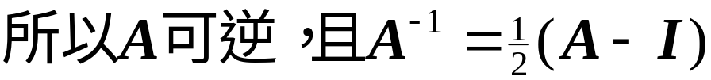




例1. 设方阵A满足A² - A - 2I =O, 证明：
(1) A和I - A都可逆，并求其逆矩阵；
(2) A+I 和A-2I不同时可逆.
证 (1):
(2):
所以，A+I 和A-2I不同时可逆.
为什么？

Slide 7

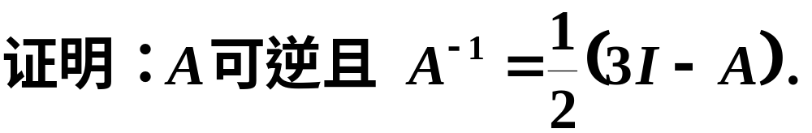
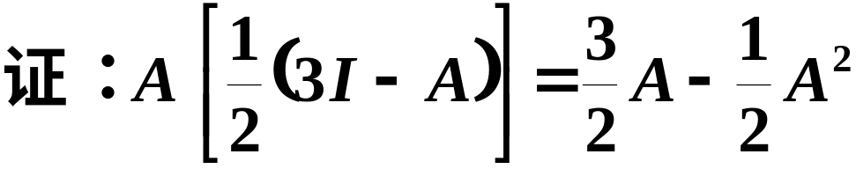
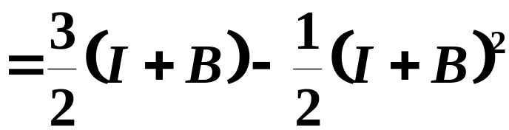
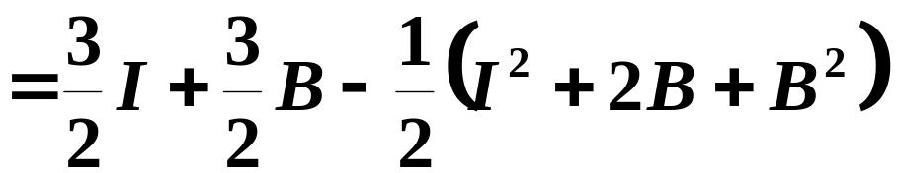
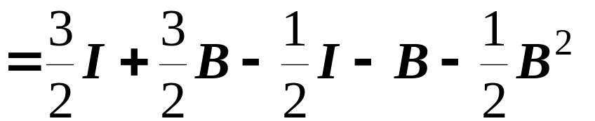

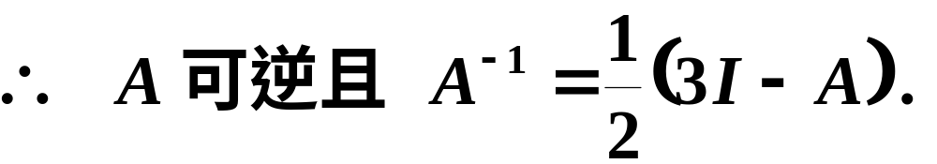
例2

Slide 8
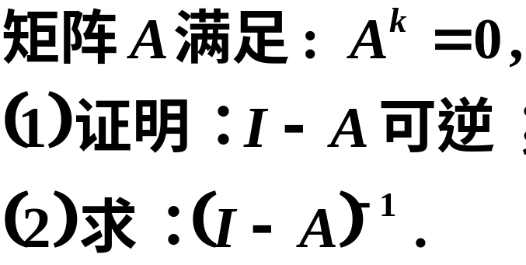
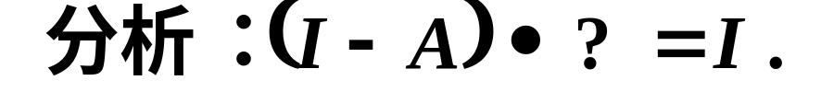



例3

Slide 9


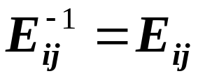
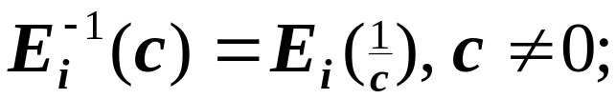
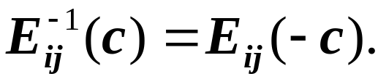
例4. 设A可逆，则
问题：初等矩阵可逆吗？其逆阵呢？
为什么？

Slide 10

定理 设A为n阶矩阵，则下列各命题等价：
1. A是可逆的；
2. AX = 0只有零解；
3. A与I 行等价；
4. A可表为有限个初等矩阵的乘积.
证 1→2:
显然（为什么？）
2→3:
BX = 0只有零解.
矛盾

Slide 11
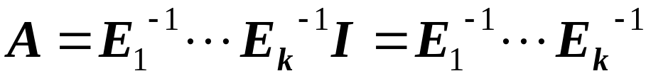
3→4:
由条件，A可经行初等变换得I.
4→1:
显然（为什么？）
推论 设A为n阶矩阵，则AX = b有唯一解的充要条件
是A可逆.
证 充分性：
必要性：
设AX = b有唯一解X, 但A不可逆.
A不可逆⇒ AX = 0有非零解Z.
令Y=X+Z, 则Y为AX = b的解，矛盾.

Slide 12

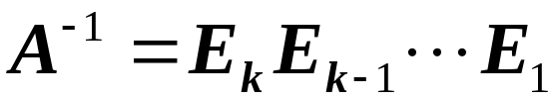

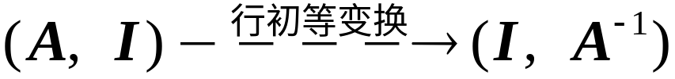
二. 用行初等变换求逆矩阵
（求逆矩阵的简便方法.）
设A可逆，
所以存在初等矩阵E₁, …, E_{k}, 使得
方法

Slide 13
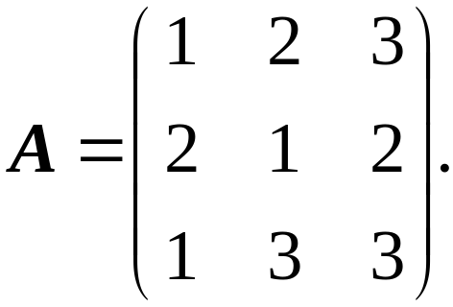
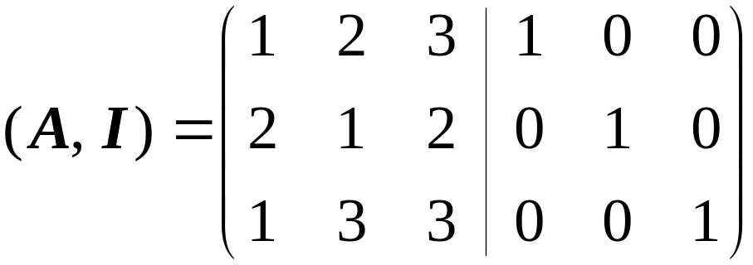
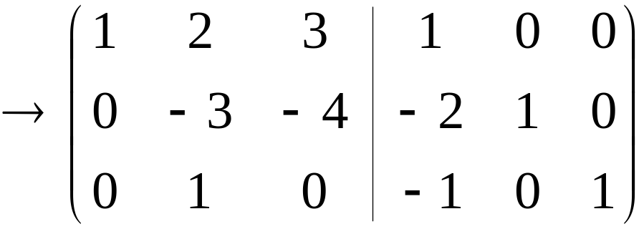
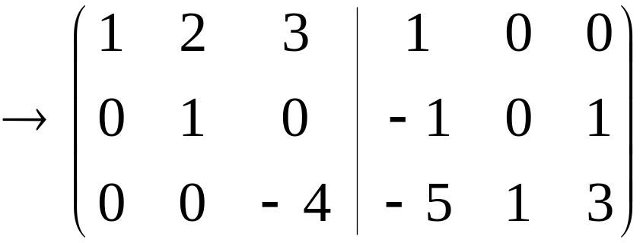
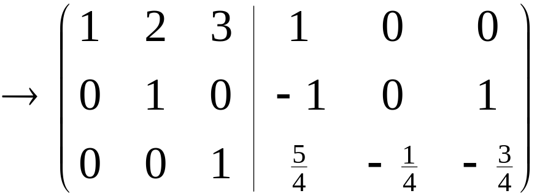
例5. 求A的逆矩阵：
解

Slide 14
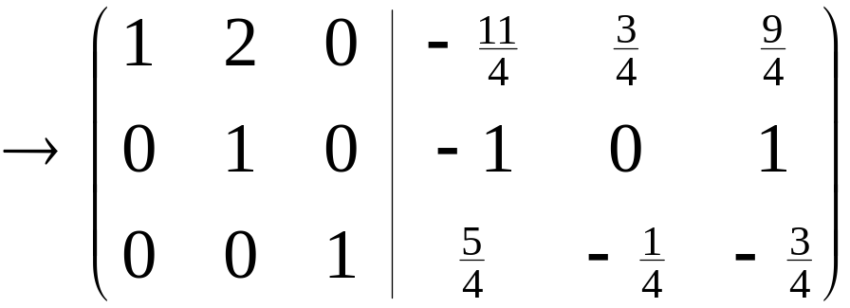
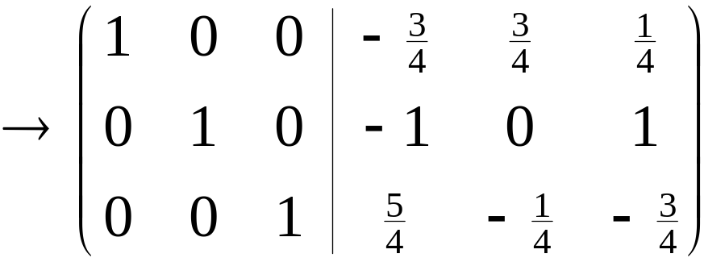
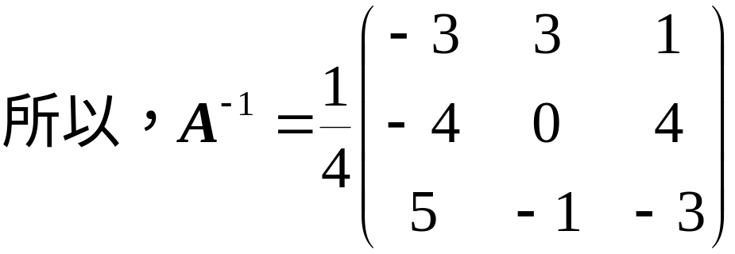

Slide 15
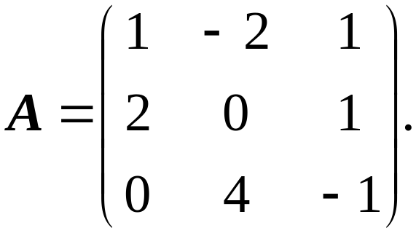
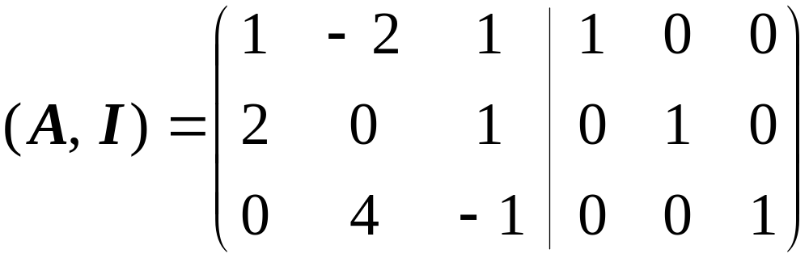
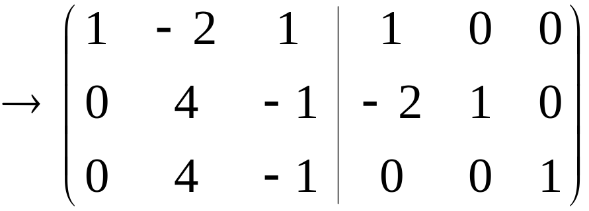
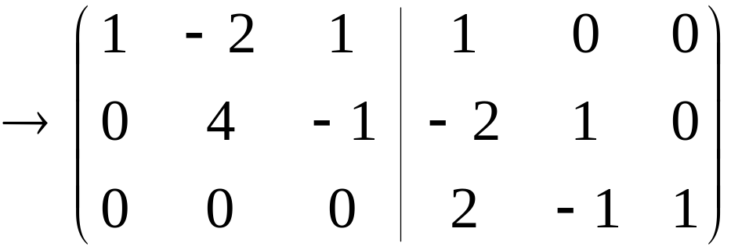
例6. 求A的逆矩阵：
解
A不可逆
为什么？

Slide 16
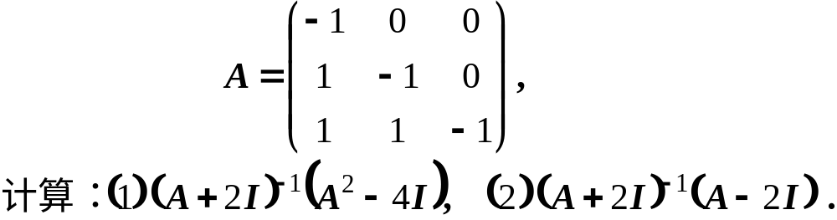
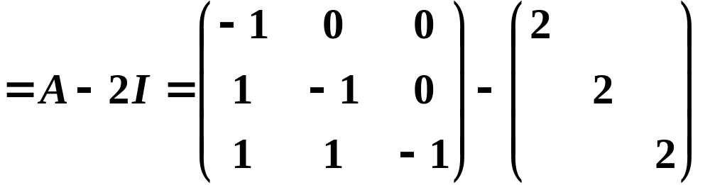
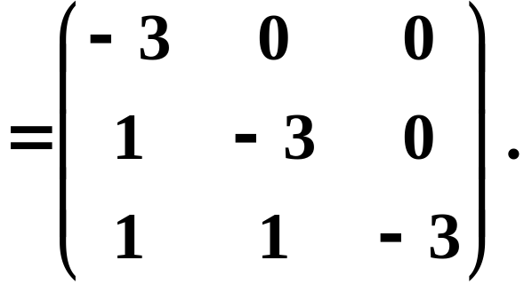
例7 设矩阵

Slide 17
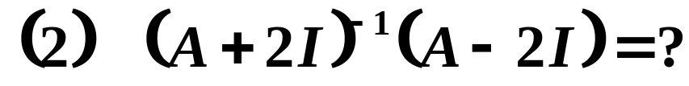
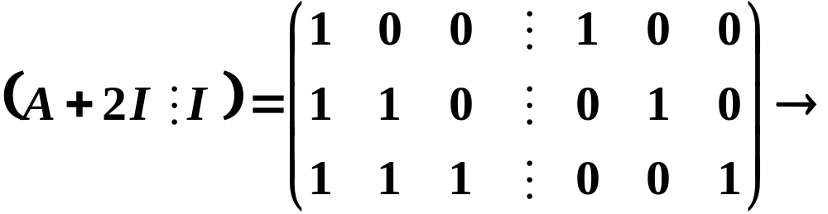
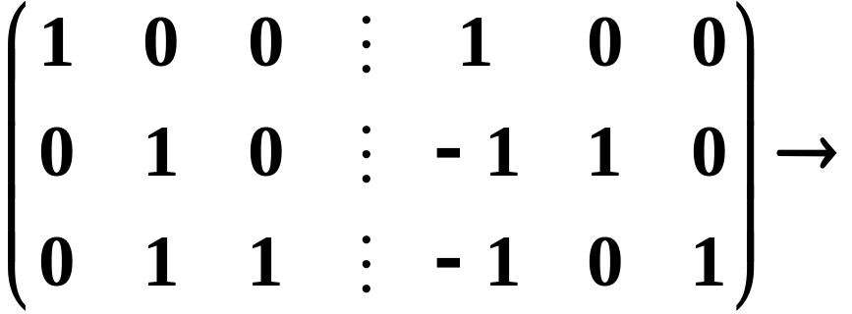
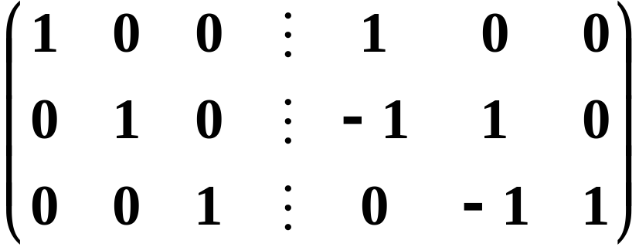
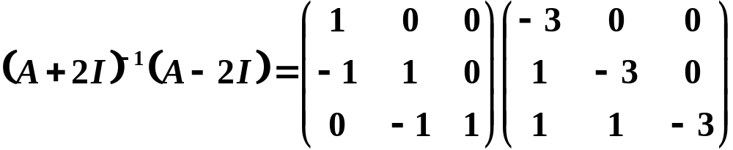
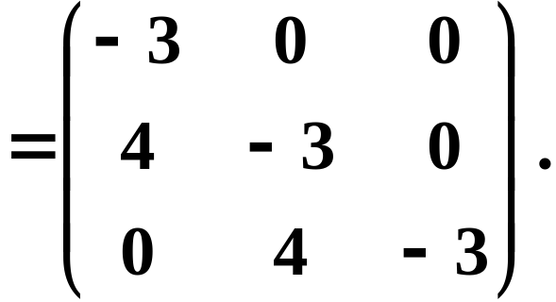

Slide 18

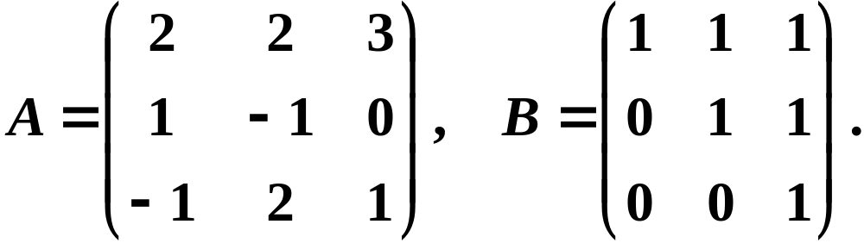

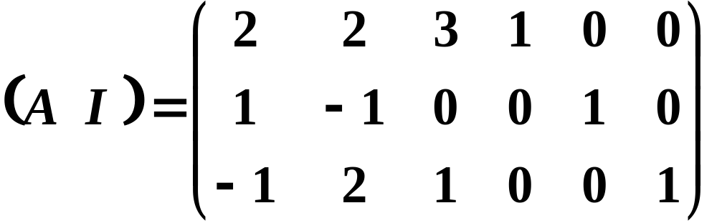
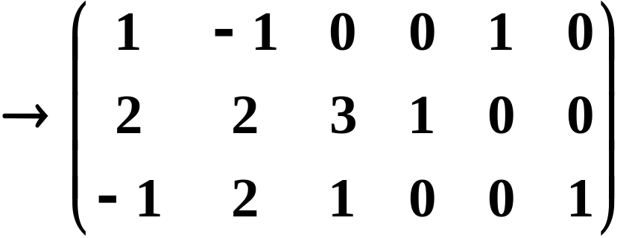
例8 解矩阵方程 ：

Slide 19
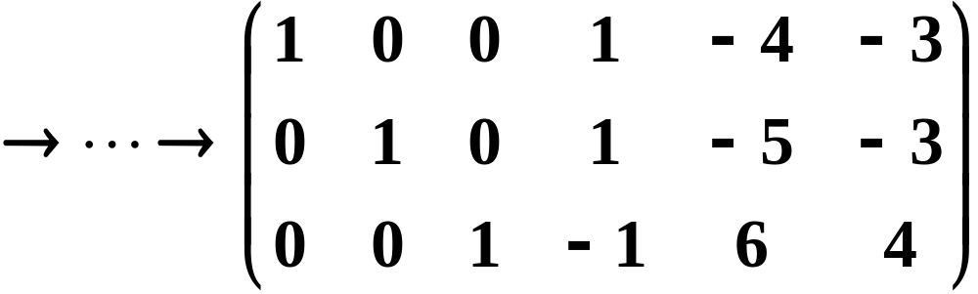
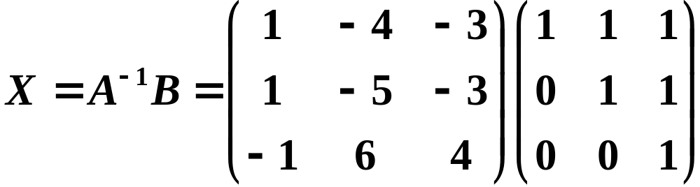
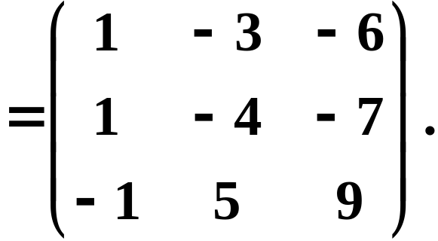
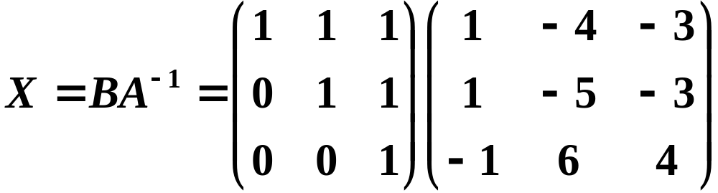
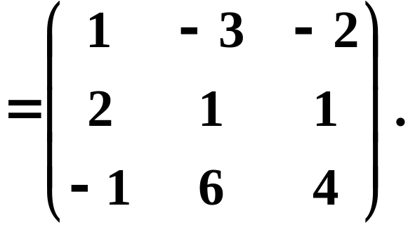

Slide 20
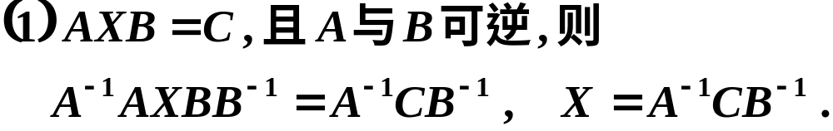
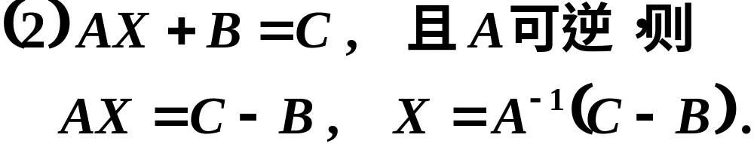


解矩阵方程的其他情况 ：

Slide 21



例9

Slide 22


Slide 23



Slide 24







例10
解

Slide 25






